Slide 1
飛び込みLTやる
@haya14busa
2015/07/11
飛び込みLTだっ#OUCC_LTkai

Slide 2

Self-Introduction
@haya14busa
Notes:
それでは，導入から説明します．

Slide 3
知らない人ばかりなので自己紹介したい...
Notes:
それでは，導入から説明します．

Slide 4
LTやるならVim をススメたい...
Notes:
それでは，導入から説明します．

Slide 5
ｳｰﾝ......ﾊｯ....
Notes:
それでは，導入から説明します．

Slide 6

自己紹介してれば
勝手にVimの話になるわ!!!
Notes:
それでは，導入から説明します．

Slide 7
自己紹介という名の
Vimのススメ
@haya14busa
2015/07/11
#OUCC_LTkai

Slide 8
Self-Introduction again!
@haya14busa
Notes:
それでは，導入から説明します．

Slide 9
Self-Introduction.
僕とVim．あるいはなぜ自己紹介がVimのススメになるのか?
プログラミング約3年，Vim歴2.5年，Vim script 歴2年
一番得意な言語はもちろん Vim script
気づいたらビム活をしており生活に支障をきたす
Notes:
それでは，導入から説明します．

Slide 10







Self-Introduction.
3時までVim活して学校行かずに午後まで寝る(よくある)
Notes:
それでは，導入から説明します．

Slide 11
そんなわたしのVim活
Notes:
それでは，導入から説明します．

Slide 12
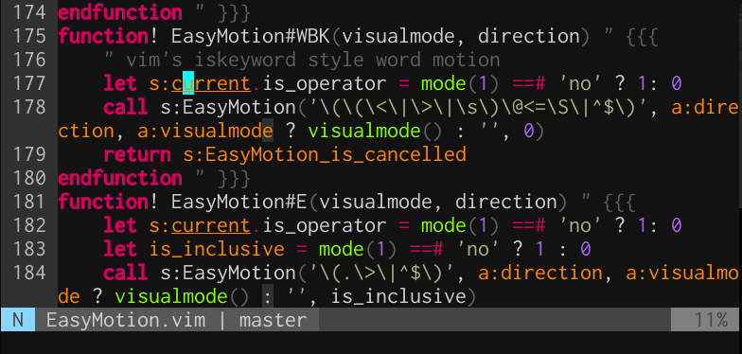
Vim プラグイン紹介
https://github.com/easymotion/vim-easymotion
Notes:
それでは，導入から説明します．

Slide 13
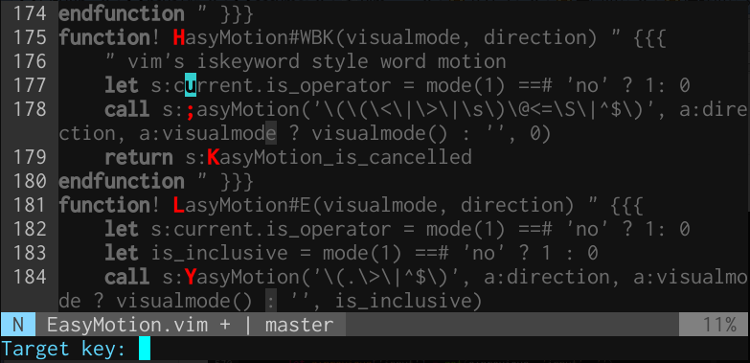
Vim プラグイン紹介
https://github.com/easymotion/vim-easymotion
Notes:
それでは，導入から説明します．

Slide 14
爆速かつ快適! ( つたわれ )
Notes:
それでは，導入から説明します．

Slide 15
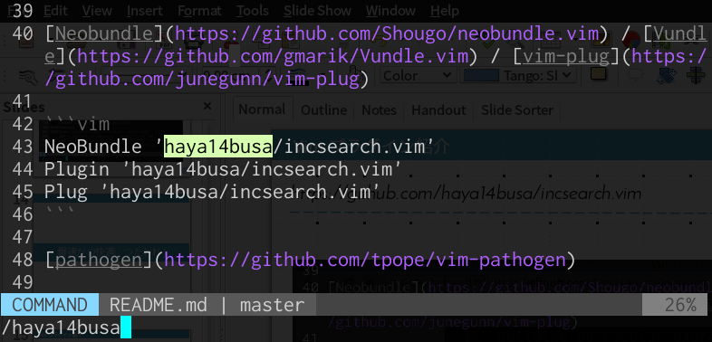
Vim プラグイン紹介
https://github.com/haya14busa/incsearch.vim
Notes:
それでは，導入から説明します．

Slide 16
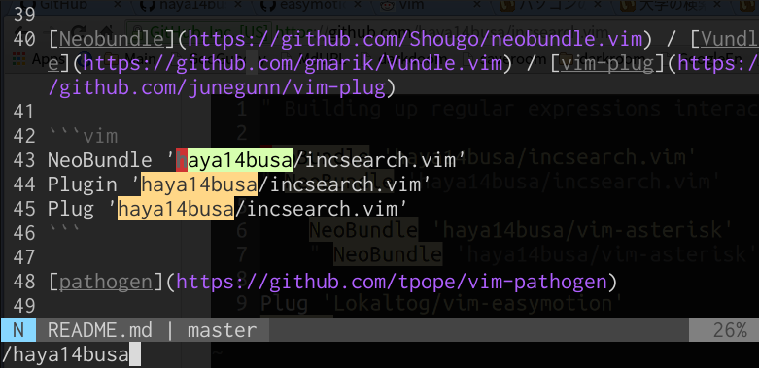
Vim プラグイン紹介
https://github.com/haya14busa/incsearch.vim
Notes:
それでは，導入から説明します．

Slide 17


一方ロシアは.....
一方他のエディタは標準搭載していた
Notes:
それでは，導入から説明します．

Slide 18
でもそんなVimも好き!!!!
Notes:
それでは，導入から説明します．

Slide 19
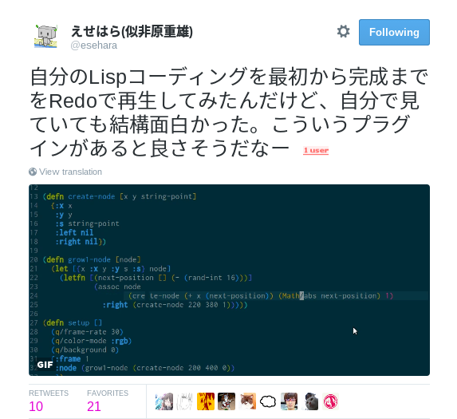
Vim プラグイン紹介
Notes:
それでは，導入から説明します．

Slide 20

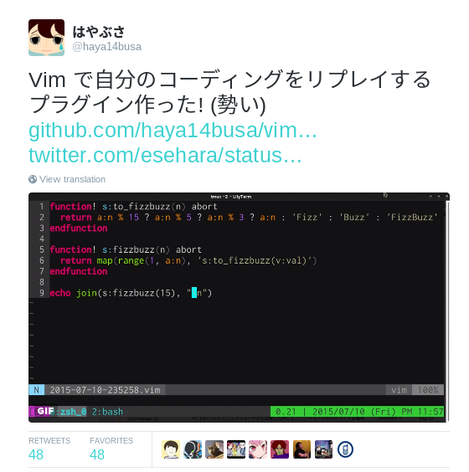
Vim プラグイン紹介
気づいたら作ってた
Notes:
それでは，導入から説明します．

Slide 21
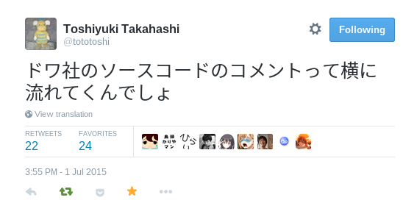
Vim プラグイン紹介
Notes:
それでは，導入から説明します．

Slide 22
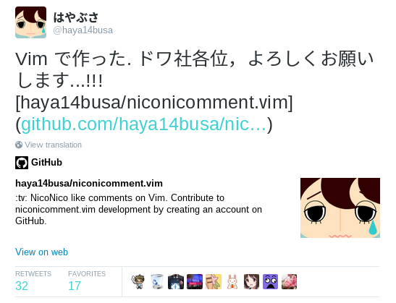
Vim プラグイン紹介
気づいたら(ry
Notes:
それでは，導入から説明します．

Slide 23
ありがとうございました!
@haya14busa
Notes:
それでは，導入から説明します．

